Slide 1
Yazılım Doğrulama ve Geçerleme
Geliştirilecek bilgi sistemi yazılımın doğrulanması ve geçerlenmesi işlemi üretim süreci boyunca süren etkinliklerden oluşur. Bu etkinlikler;
  Her bir etkinlik sonunda alınan çıktıların tamam, doğru, açık ve tutarlı olduğunun doğrulanması.
  Her etkinlikte ürünün teknik yeterliliğinin değerlendirilmesi ve uygun çözüm elde edilene kadar aktivitelerin tekrarlanması.
  Geliştirilen belirtimlerin önceki belirtimlerle karşılaştırılması.
  Yazılım ürünlerinin tüm uygulanabilir gereklerinin sağlandığının gerçeklenmesi için sınamaların hazırlanıp yürütülmesi.
Süleyman Demirel Üniversitesi Bilgisayar Mühendisliği
Doç. Dr. Tuncay YİĞİT

Slide 2
Doğrulama ve Geçerleme Kavramları
Doğrulama: Doğru ürünü mü üretiyoruz?
Geçerleme: Ürünü doğru mu üretiyoruz?
Doğrulama ürünü kullanacak kişilerin isteklerinin karşılanıp karşılanmadığını test eden etkinliklerden,
Geçerleme ise ürünün içsel niteliğine ilişkin izleme ve denetim etkinliklerinden oluşur.
Süleyman Demirel Üniversitesi Bilgisayar Mühendisliği
Doç. Dr. Tuncay YİĞİT

Slide 3
Sınama Kavramları
Sınama ve Bütünleştirme işlemlerinin bir strateji içinde gerçekleştirilmesi, planlanması ve tekniklerinin seçilmesi gerekmektedir.
Sınama işlemleri dört ana sınıfta incelenebilir:
    Birim sınama
    Alt-sistem sınama
    Sistem sınama
    Kabul sınaması
Süleyman Demirel Üniversitesi Bilgisayar Mühendisliği
Doç. Dr. Tuncay YİĞİT

Slide 4
Birim Sınama
Bağlı oldukları diğer sistem unsurlarından tümüyle soyutlanmış olarak birimlerin doğru çalışmalarının belirlenmesi amacıyla yapılır.
Süleyman Demirel Üniversitesi Bilgisayar Mühendisliği
Doç. Dr. Tuncay YİĞİT

Slide 5
Alt-sistem Sınama
Alt-sistemler modüllerin bütünleştirilmeleri ile ortaya çıkarlar.
Yine bağımsız olarak sınamaları yapılmalıdır.
Bu aşamada en çok hata arayüzlerde bulunmaktadır. Bu yüzden arayüz hatalarına doğru yoğunlaşılmalıdır.
Süleyman Demirel Üniversitesi Bilgisayar Mühendisliği
Doç. Dr. Tuncay YİĞİT

Slide 6
Sistem Sınaması
Üst düzeyde, bileşenlerin sistem ile olan etkileşiminde çıkacak hatalar aranmaktadır.
Ayrıca, belirtilen ihtiyaçların doğru yorumlandıkları da sınanmalıdır.
Süleyman Demirel Üniversitesi Bilgisayar Mühendisliği
Doç. Dr. Tuncay YİĞİT

Slide 7
Kabul Sınaması
Çalıştırılmadan önce sistemin son sınamasıdır.
Artık, yapay veriler yerine gerçek veriler kullanılır.
Bu sınama türü alfa sınaması veya beta sınaması olarak ta bilinir.
Süleyman Demirel Üniversitesi Bilgisayar Mühendisliği
Doç. Dr. Tuncay YİĞİT

Slide 8
Alfa ve Beta Sınaması
Alfa Sınamada; sistemin geliştirildiği yerde kullanıcıların gelerek katkıda bulunması sistemi test etmesi amaçlanmaktadır.
Beta Sınamasında; kullanıcı, geliştirilen sistemi kendi yerleşkesinde, bir gözetmen eşliğinde yapar.
Süleyman Demirel Üniversitesi Bilgisayar Mühendisliği
Doç. Dr. Tuncay YİĞİT

Slide 9
Sınama (Devam)
Sınamalar, hatalardan kurtulmanın bir güvencesi değildir. Hatalardan bütünüyle arınıldığı gibi bir kanı elde edilmemelidir.
Ne kadar hata sıklığına erişildiğinde sınama işlemlerinin durdurulacağına, maliyet ve kalite arasında yapılacak bir en iyileme çalışması ile ulaşılır.
Yazılımın kritiklik düzeyine göre sınamaya ayrılan süre ve çaba artar.
Süleyman Demirel Üniversitesi Bilgisayar Mühendisliği
Doç. Dr. Tuncay YİĞİT

Slide 10
Doğrulama ve Geçerleme Yaşam Döngüsü
Gerçekleştirim aşamasına kadar olan süreçlerde doğrulama ve geçerleme işlemlerinin planlaması yapılır.
Planlama genellikle;
    alt-sistem,
    bütünleştirme,
    sistem ve
    kabul sınamalarının
tasarımlarını içerir.
Gerçekleştirim aşamasının sonunda ise söz konusu plan uygulanır.
Süleyman Demirel Üniversitesi Bilgisayar Mühendisliği
Doç. Dr. Tuncay YİĞİT

Slide 11
Sınama Yöntemleri
Her yazılım Mühendisliği ürünü iki yoldan sınanır:
  Kara kutu testi (Black-Box testing ): Sistemin tümüne yönelik işlevlerin doğru yürütüldüğünün testidir. Sistem şartnamesinin gerekleri incelenir.
  Beyaz Kutu Testi (White Box testing ): İç işlemlerin belirtimlere uygun olarak yürütüldüğünün bileşenler tabanında sınanmasıdır.
Süleyman Demirel Üniversitesi Bilgisayar Mühendisliği
Doç. Dr. Tuncay YİĞİT

Slide 12
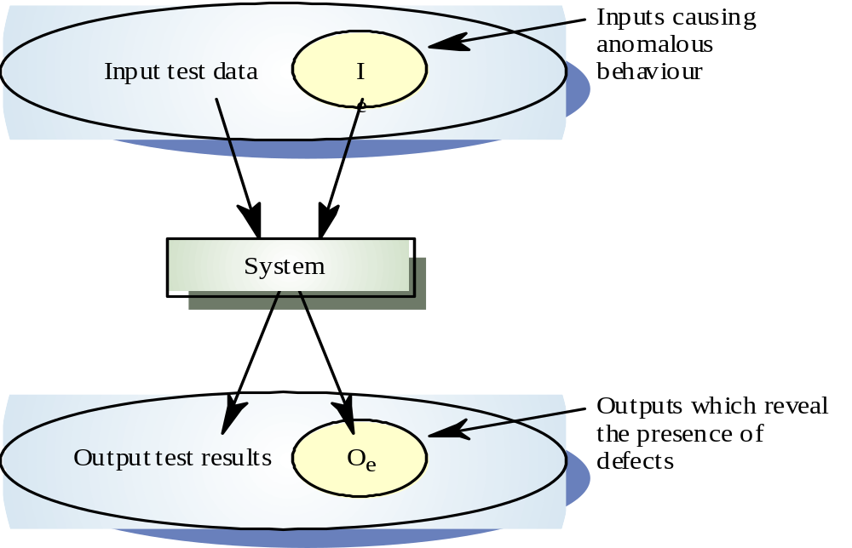
Kara Kutu Testi
Süleyman Demirel Üniversitesi Bilgisayar Mühendisliği
Doç. Dr. Tuncay YİĞİT

Slide 13
Beyaz Kutu Testi
Bütün bağımsız yolların en az bir kez sınanması gerekir.
Bütün mantıksal karar noktalarında iki değişik karar için sınamalar yapılır.
Bütün döngülerin sınır değerlerinde sınanması
İç veri yapılarının denenmesi
Süleyman Demirel Üniversitesi Bilgisayar Mühendisliği
Doç. Dr. Tuncay YİĞİT

Slide 14
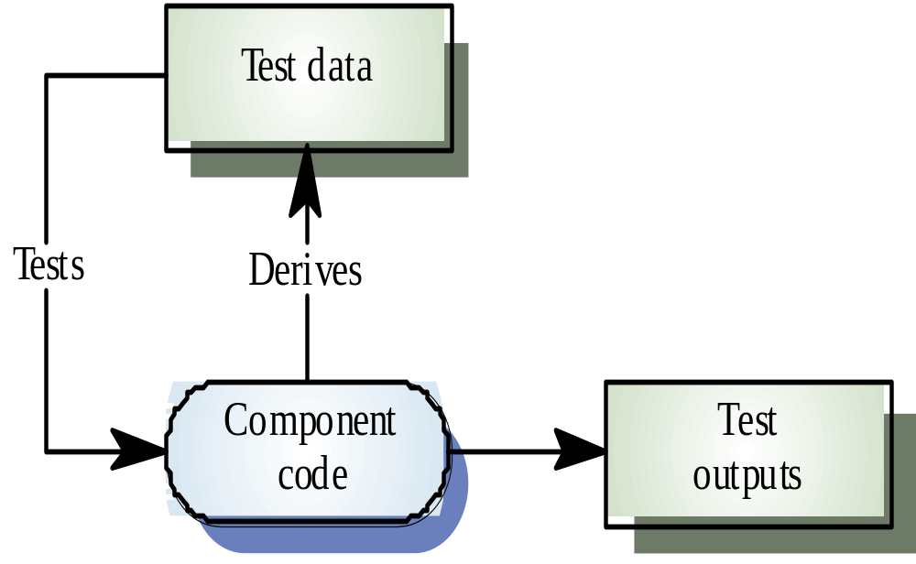
Beyaz Kutu Testi (2)
Süleyman Demirel Üniversitesi Bilgisayar Mühendisliği
Doç. Dr. Tuncay YİĞİT

Slide 15
Beyaz Kutu Testi (3)
class BinSearch {
public static void search ( int key, int [] elemArray, Result r )
{ int bottom = 0 ;
int top = elemArray.length - 1 ;
int mid ;
r.found = false ;
r.index = -1 ;
while ( bottom <= top )
{ mid = (top + bottom) / 2 ;
if (elemArray [mid] == key)
{ r.index = mid ;
r.found = true ;
return ;
} // if part
else
{ if (elemArray [mid] < key) bottom = mid + 1 ;
else top = mid - 1 ; }
} //while loop } // search } //BinSearch
Süleyman Demirel Üniversitesi Bilgisayar Mühendisliği
Doç. Dr. Tuncay YİĞİT

Slide 16
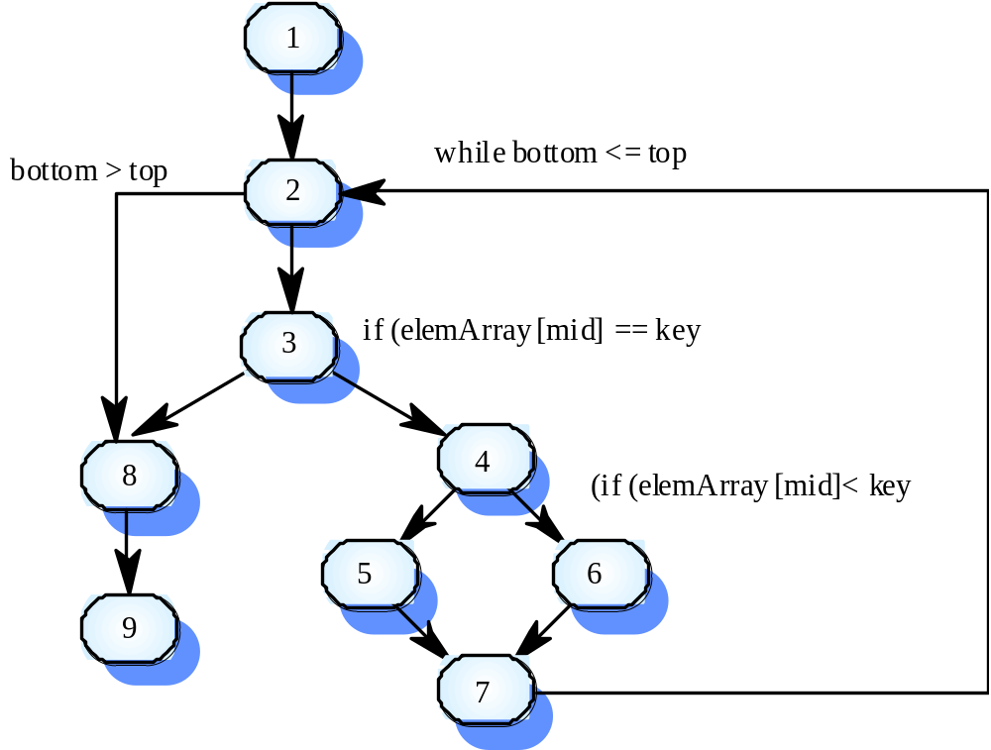
Beyaz Kutu Testi (4)
Süleyman Demirel Üniversitesi Bilgisayar Mühendisliği
Doç. Dr. Tuncay YİĞİT

Slide 17
Beyaz Kutu Testi (5)
    1, 2, 3, 8, 9
    1, 2, 3, 4, 6, 7, 2
    1, 2, 3, 4, 5, 7, 2
    1, 2, 3, 4, 6, 7, 2, 8, 9
Test değerleri bütün bu farklı path’lerin test edilmesini sağlayacak şekilde seçilmelidir.
Süleyman Demirel Üniversitesi Bilgisayar Mühendisliği
Doç. Dr. Tuncay YİĞİT

Slide 18
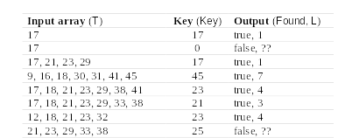
Beyaz Kutu Testi (6)
Süleyman Demirel Üniversitesi Bilgisayar Mühendisliği
Doç. Dr. Tuncay YİĞİT

Slide 19
Sınama ve Bütünleştirme Stratejileri
Genellikle Sınama Stratejisi, bütünleştirme stratejisi ile birlikte değerlendirilir.
Ancak bazı sınama stratejileri bütünleştirme dışındaki hataları hedefleyebilir.
Örneğin, yukarıdan-aşağı ve aşağıdan-yukarıya stratejileri bütünleştirme yöntemine bağlıdır.
Süleyman Demirel Üniversitesi Bilgisayar Mühendisliği
Doç. Dr. Tuncay YİĞİT

Slide 20
Yukarıdan Aşağıya Bütünleştirme
Yukarıdan-aşağıya bütünleştirmede önce sistemin üst düzeylerinin sınanması ve sonra aşağıya doğru olan düzeylere ilgili modülleri takılarak sınanması söz konusudur.
En üst noktadaki bileşen sınandıktan sonra alt düzeye geçilmelidir.
Alt bileşenler henüz hazırlanmamışlardır. Bu sebeple Koçanlar kullanılır. Koçan: Bir alt bileşenin, üst bileşen ile arayüzünü temin eden, fakat işlevsel olarak hiçbir şey yapmayan çerçeve programlardır.
Süleyman Demirel Üniversitesi Bilgisayar Mühendisliği
Doç. Dr. Tuncay YİĞİT

Slide 21
Yukarıdan Aşağıya Bütünleştirme
İki temel Yaklaşım vardır:
  Düzey Öncelikli Bütünleştirme: En üst düzeyden başlanır ve aynı düzeydeki birimler bütünleştirilir.
  Derinlik Öncelikli Bütünleştirme: En üst düzeyden başlanır ve her dal soldan sağa olmak üzere ele alınır.
Süleyman Demirel Üniversitesi Bilgisayar Mühendisliği
Doç. Dr. Tuncay YİĞİT

Slide 22
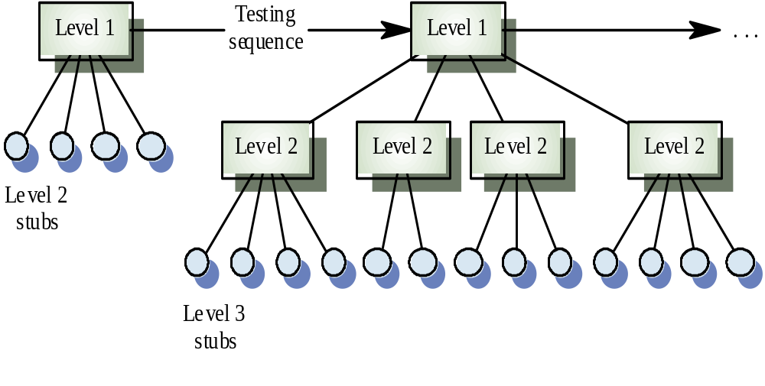
Yukarıdan Aşağıya Bütünleştirme
Süleyman Demirel Üniversitesi Bilgisayar Mühendisliği
Doç. Dr. Tuncay YİĞİT

Slide 23
Aşağıdan Yukarıya Bütünleştirme
Önceki yöntemin tersine uygulama yapılır.
Önce en alt düzeydeki işçi birimler sınanır ve bir üst düzey ile sınanması gerektiğinde bu düzey bir sürücü ile temsil edilir.
Bu kez kodlama, bütünleştirme ve sınama, aşağı düzeylerden yukarı düzeylere doğru gelişir.
Süleyman Demirel Üniversitesi Bilgisayar Mühendisliği
Doç. Dr. Tuncay YİĞİT

Slide 24
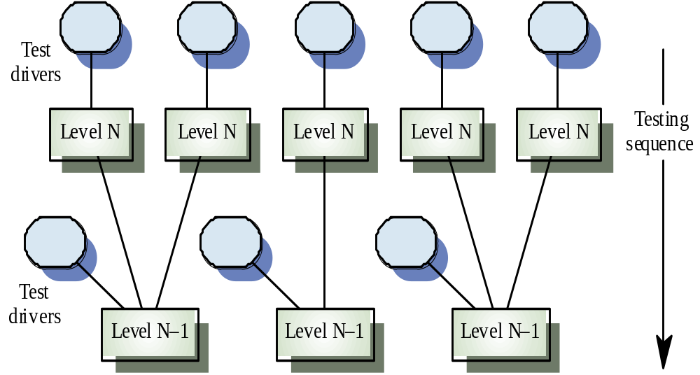
Aşağıdan Yukarıya Bütünleştirme
Süleyman Demirel Üniversitesi Bilgisayar Mühendisliği
Doç. Dr. Tuncay YİĞİT

Slide 25
Yaşam Döngüsü Boyunca Sınama
Modül Sınama Planı
Sınama Belirtimleri
Sınama Eğitim Klavuzu
Modül Sınama
Bütünleştirici Sınama
Sınayıcı Eğitim
Altsistem Sınama planları
Kullanıcı Sınaması
Sınama Raporları
Sistem
Sınama Planı
P
Ç
T
G
K
P: Planlama Ç: Çözümleme T: Tasarım G: Gerçekleştirim K:Kurulum
Süleyman Demirel Üniversitesi Bilgisayar Mühendisliği
Doç. Dr. Tuncay YİĞİT

